Slide 1





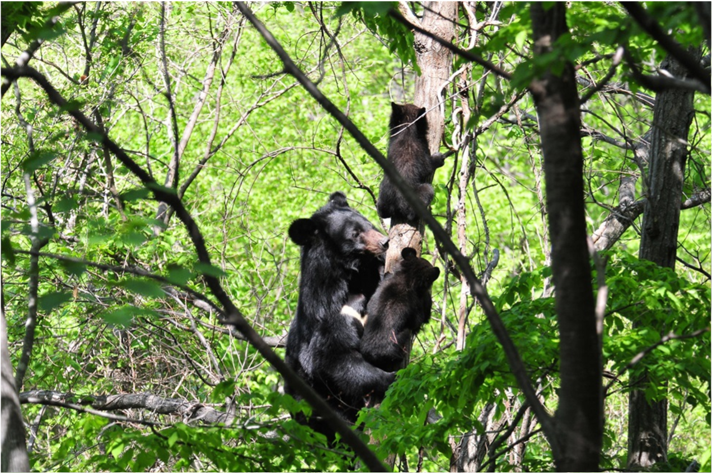
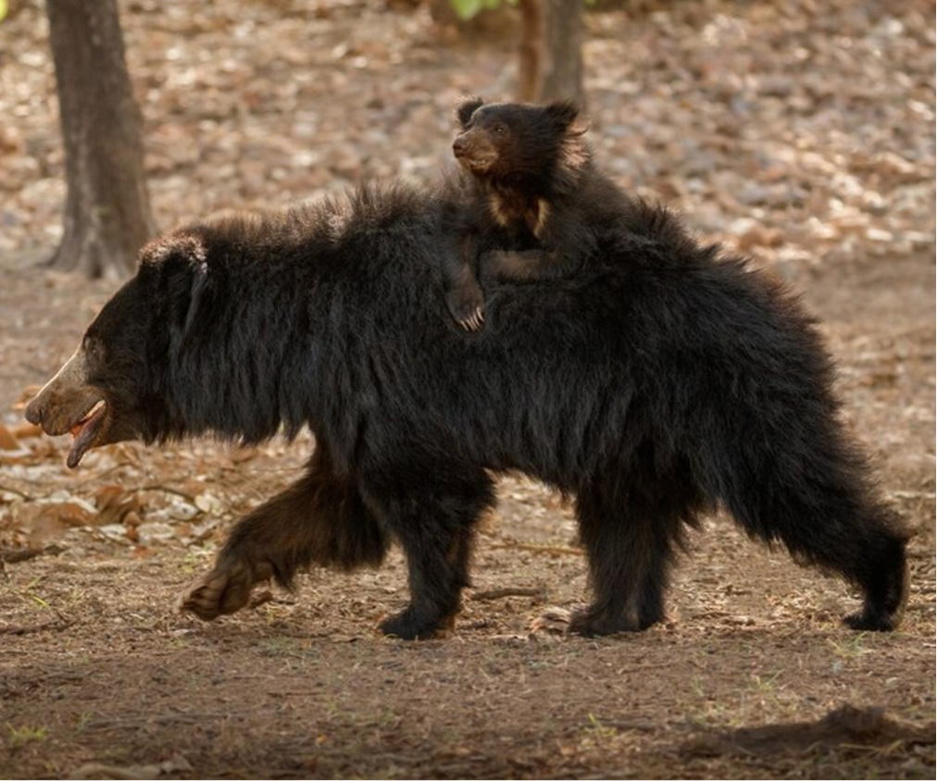
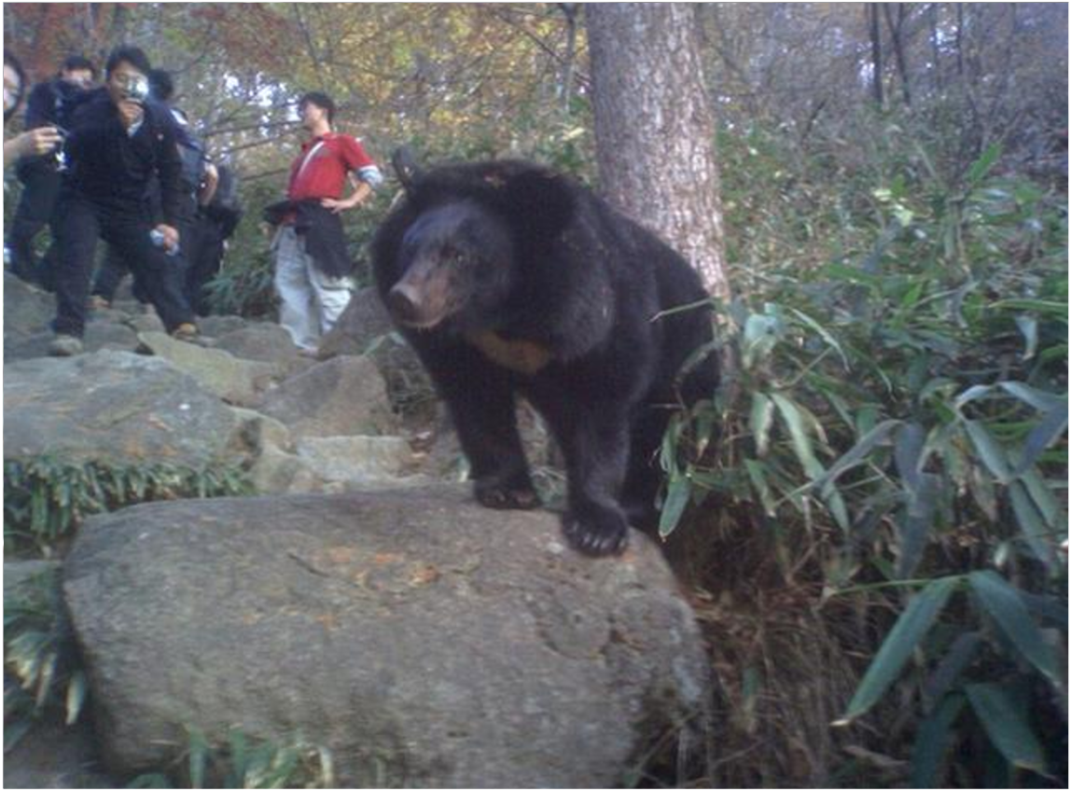
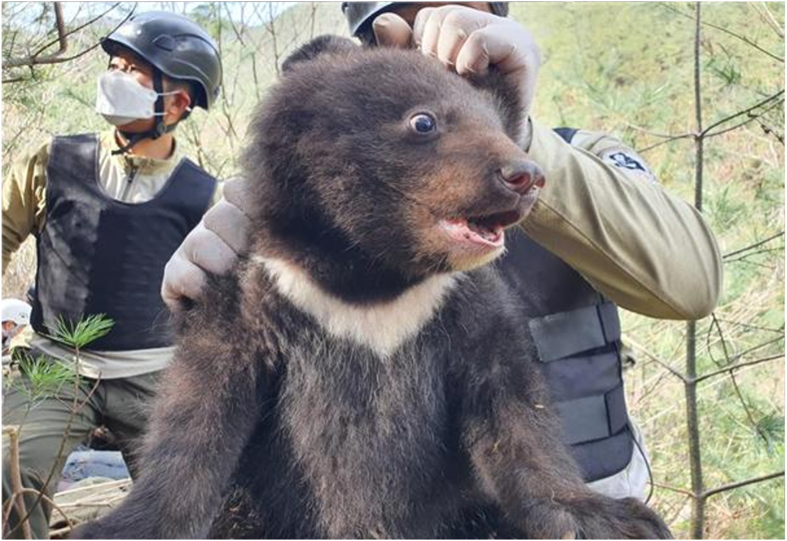






Ⅰ.
연구의 필요성
문제
01
– 멸종 위기종 보호
멸종 위기에 처한 10,000종의 생물
지구상의 1,000만 종의 생물 중
1970년 이후 포유류의 60%가 멸종
현재까지 인간이 확인한 생물 종은 180만 종
이 중 10,000종이 멸종 위기에 처함
멸종위기종
사례
- 지리산에서 복원된 반달가슴곰과 인간 거주지 간의 갈등
2004년 반달가슴곰 복원 프로젝트 시행(3쌍)
현재 개체 수는 86마리로, 10배 이상 증가
인간과 곰의 서식지가 겹치고 있음
인간과 곰의 서식지를 분리하는 기술의 긴급한 필요성

Slide 2
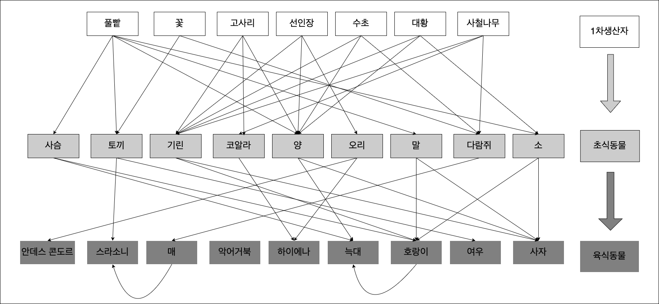
Ⅰ.
생물 한 종의 멸종이 생태계에 미치는 영향은?

Slide 3
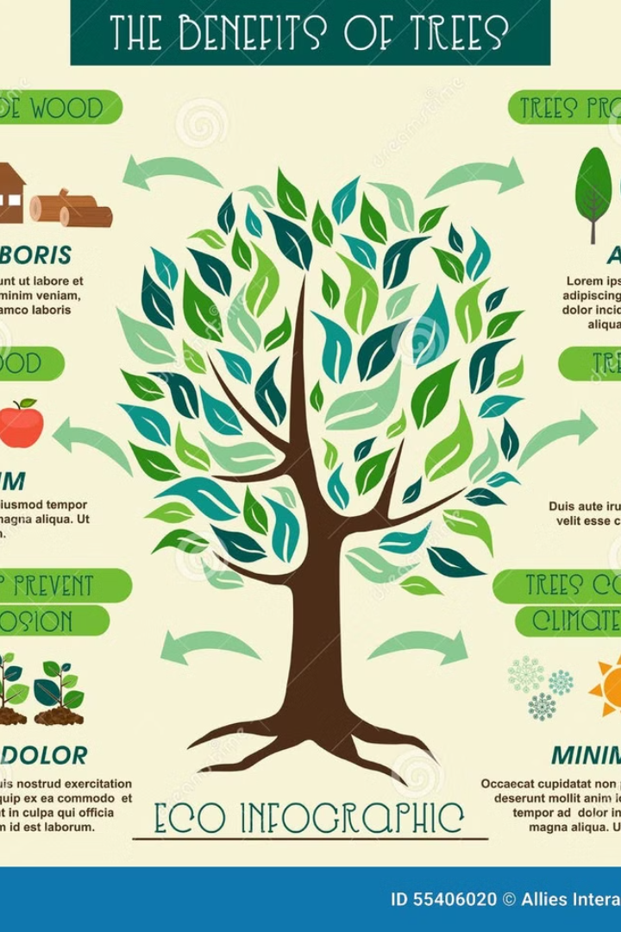




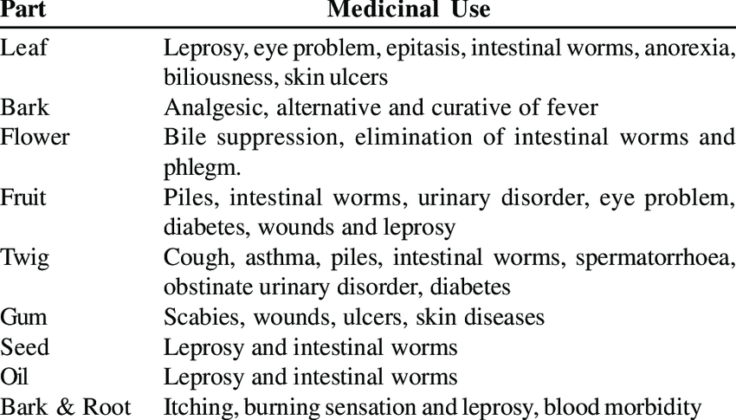
생물 한 종이 인류에게 주는 가치는?
님(neam)나무와 다국적 제양회사와의 국제특허분쟁
생태계 서비스
경제적 가치
수분작용, 해충 통제, 토양 비옥화
식량, 의약품, 산업 자원 제공
1
2
4
3
과학적 가치
문화적 가치
연구 및 개발에 필요한 유전자원
전통 지식, 역사적 중요성
(Medicinal Uses of Neem as Mentioned in Ayurveda)

Slide 4
경제적 가치
생태계 서비스
식량, 의약품, 산업 자원 제공
1
2
수분작용, 해충 통제, 토양 비옥화
4
3
과학적 가치
문화적 가치
연구 및 개발에 필요한 유전자원
전통 지식, 역사적 중요성

